Slide 1
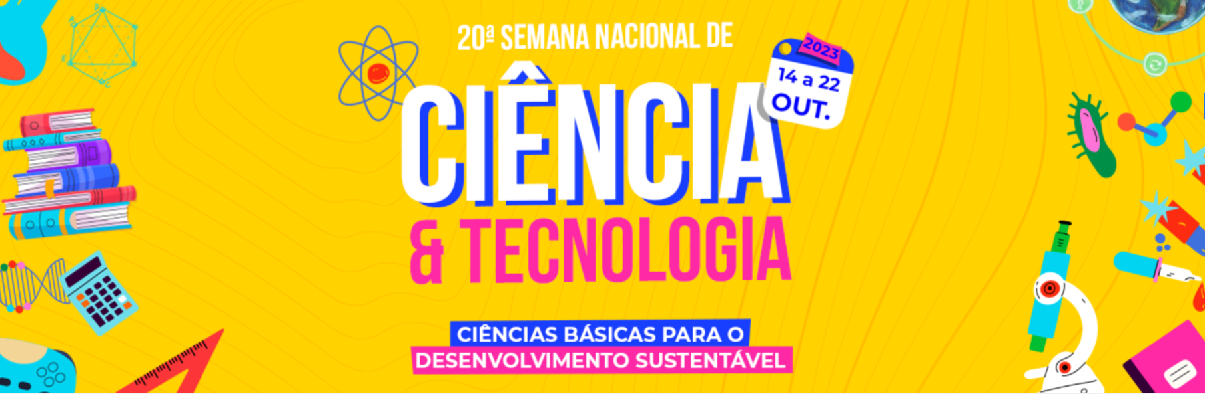
A educação científica no Século XXI:
A compreensão do nosso mundo em mudanças
Iramaia Jorge Cabral de Paulo, Profª. Drª.
Programa de Pós Graduação em Física Ambiental
Instituto Nacional de Pesquisa do Pantanal

Slide 2
Alfabetização Científica... Por que?
Podemos enxergar o mundo de várias formas Depois de tudo o que vimos e aprendemos como percebemos o conhecimento científico?

Slide 3
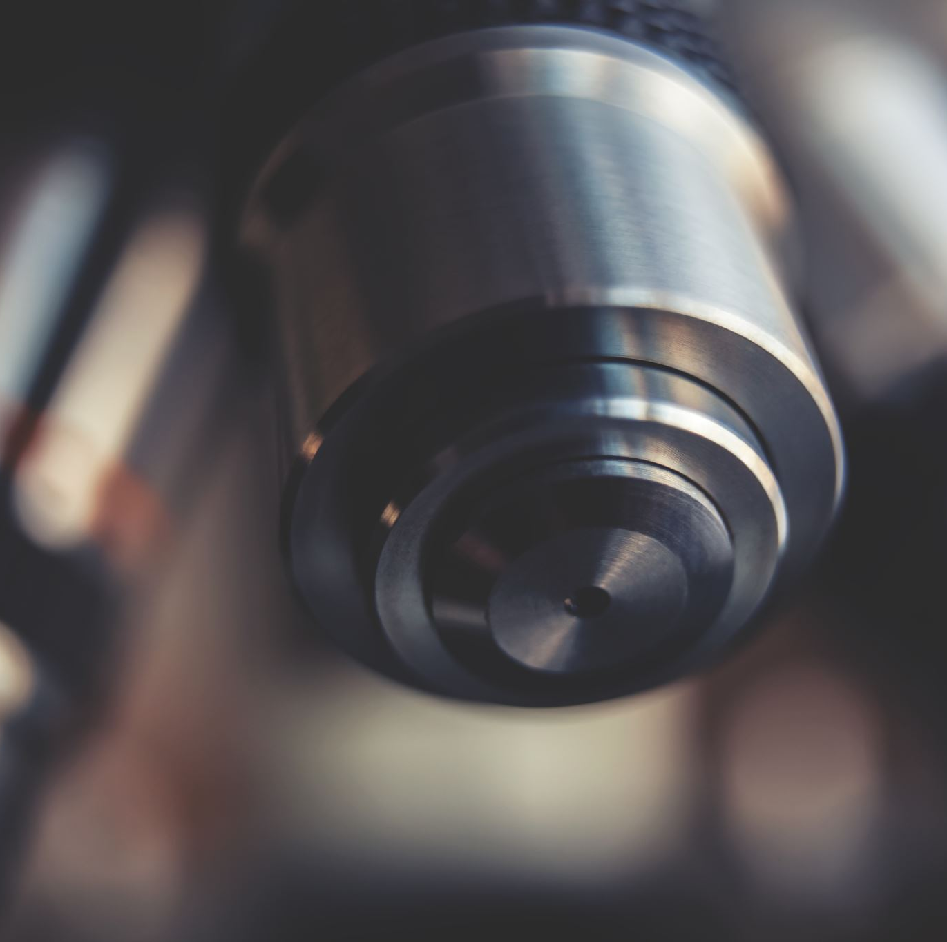
É Importante?
Permite separar o verdadeiro do falso, e a verdade fortalece;
Permite pensar por nós mesmos, e isto nos dá autoestima e confiança;
Permite que façamos parte de uma cultura e ainda possamos ter uma visão externa, crítica e transformá-la.
Abre caminhos e oportunidades.

Slide 4
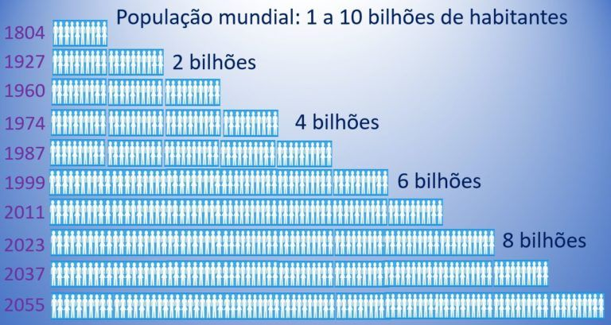
https://www.ecodebate.com.br/2017/07/10/dia-mundial-de-populacao-e-as-novas-projecoes-demograficas-da-onu-artigo-de-jose-eustaquio-diniz-alves/

Slide 5
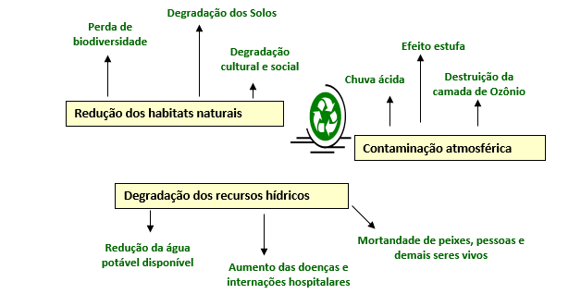

Slide 6

Há diferentes perspectivas para olharmos o mundo natural:
Acertando meus óculos para ver o mundo
- senso comum,
- pensamento mágico,
- saberes primevos,
- mitos,
- religiões,
- ciência.
posso escolher...

Slide 7

Senso comum
senso
(latim sensus, -us, sentido, órgão do sentido, faculdade de sentir, sensação, pensamento)
s. m.
bom senso: Equilíbrio nas decisões ou nos julgamentos em cada situação que se apresenta.
senso comum: Conjunto de opiniões ou ideias que são geralmente aceitas numa época e num local determinados.
Confrontar: censo.
comum
(latim communis, -e)
adj. 2 g.
1. Do uso ou domínio de todos os de um lugar ou de uma coletividade

Slide 8

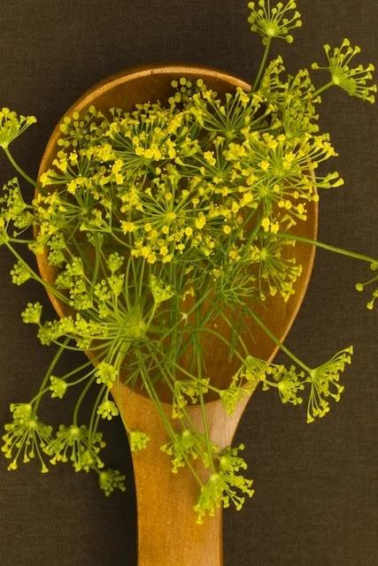
Saberes primevos
Biblioteca
História africana
Etnobotânica
Ramo da botânica que estuda o papel tradicional de certas plantas na vida e folclore de determinado povo

Slide 9

Pensamento mágico
Pensamento mágico
Adianta torcer?
E... rezar?

Slide 10

Mito: é uma narrativa fantástica criada pelos gregos com o objetivo de explicar a existência de coisas que as pessoas não conseguiam explicar cientificamente, tal como, a origem das coisas, fenômenos da natureza, entre outros.
"A Caixa de Pandora”
Narrativa da mitologia e da religiosidade grega que explica como o mal e as doenças se espalharam pelo planeta.
Pandora foi a primeira mulher, sendo criada por Hefesto com base em instruções dadas por Zeus, o principal deus do panteão grego.
A criação de Pandora é apresentada nos mitos gregos como uma forma de Zeus vingar-se de Prometeu por ter roubado o fogo e entregue aos homens.
Pandora casou-se com Epimeteu, irmão de Prometeu, sendo a responsável por abrir uma caixa que continha todos os males existentes, espalhando-os pelo mundo.

Slide 11
O que é essa coisa chamada Ciência?
A Ciência pode ser considerada como uma linguagem construída pelos homens e pelas mulheres para explicar o nosso mundo natural.
Assim a Ciência não trata do mundo sobrenatural!
Alan F. Chalmers (São Paulo: Brasiliense, 1993) – no original What Is This Thing Called Science? ou O que é essa coisa chamada Ciência?
Construção (invenção) nossa – representamos o mundo e nunca o captamos diretamente:
Modelos
Teorias
Experimentos...

Slide 12

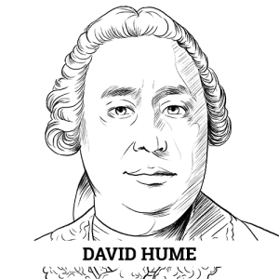

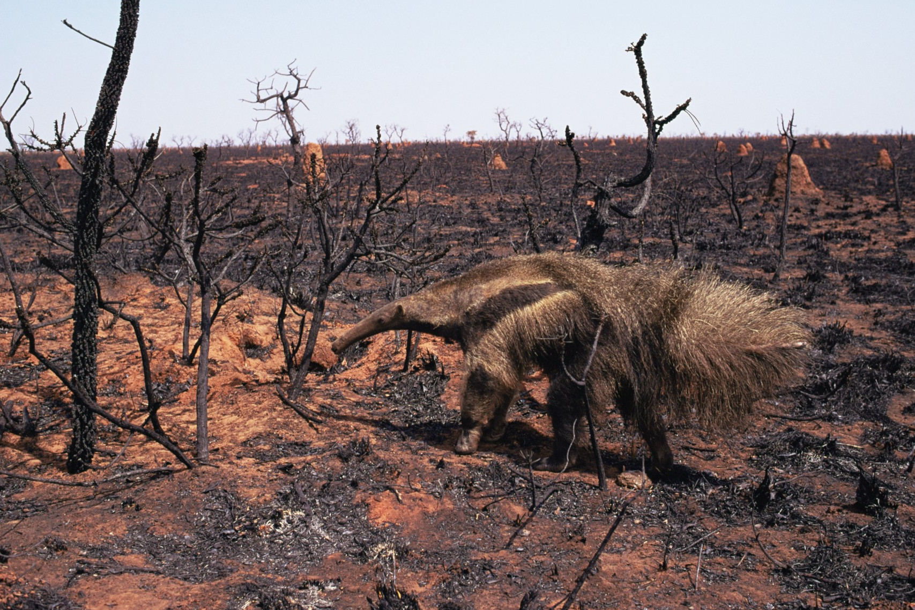
Ciência
“Um ponto chave é a emissão de poluentes atmosféricos, derivados da queima de biomassa (floresta, pastagem e matéria orgânica) é a inalação de fumaça e material particulado que aumenta o risco de doenças pulmonares e cardiovasculares, além de ter potencial cancerígeno, como destaca nota da Fiocruz sobre as queimadas.”
https://portal.fiocruz.br/noticia/radis-mostra-o-impacto-das-queimadas-no-pantanal-na-saude-e-meio ambiente#
1711-1776
“Se acreditamos que fogo esquenta e a água refresca, é somente porque nos causa imensa angústia pensar diferente!”
Ato de fé

Slide 13
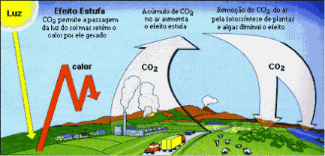
Efeito Estufa

Slide 14
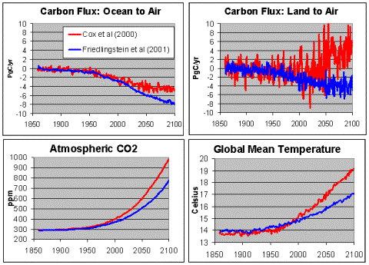
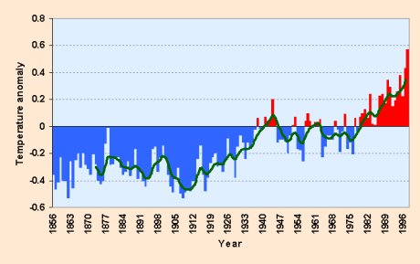
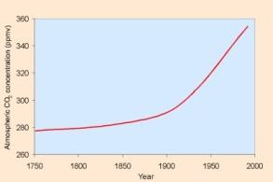
Crise de Percepção
Francis Bacon – Sec. XVIII: “Ela” deve ser escravizada, estar a serviço do homem.

Slide 15
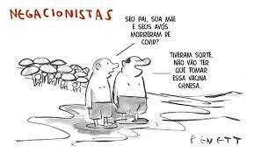
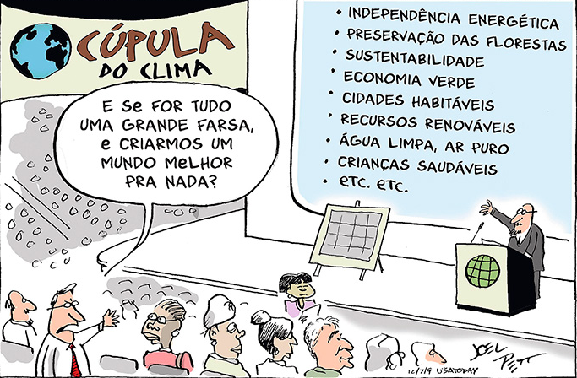
Negacionismo
Científico - ato de negar ou não reconhecer fatos cientificamente comprovados com o objetivo de fugir de uma verdade desconfortável.
Histórico - sistema de crenças que, sistematicamente, nega o conhecimento objetivo, a crítica pertinente, as evidências empíricas, o argumento lógico, as premissas de um debate público racional, e tem uma rede organizada de desinformação.
O termo “negacionismo” teve sua primeira aparição oficial na França em meados de 1948 quando surgiu um fenômeno de negação do holocausto da 2ª Guerra Mundial.
A ORIGEM DO NEGACIONISMO CIENTÍFICO E HISTÓRICO NO DESENVOLVIMENTO HUMANO
Luiza Guimarães Silva http://revista.urcamp.tche.br/index.php/congregaanaismicjr/article/view/4281/3104

Slide 16

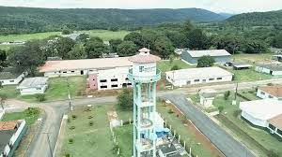
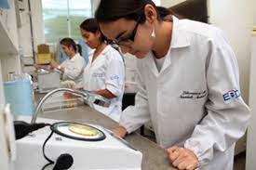
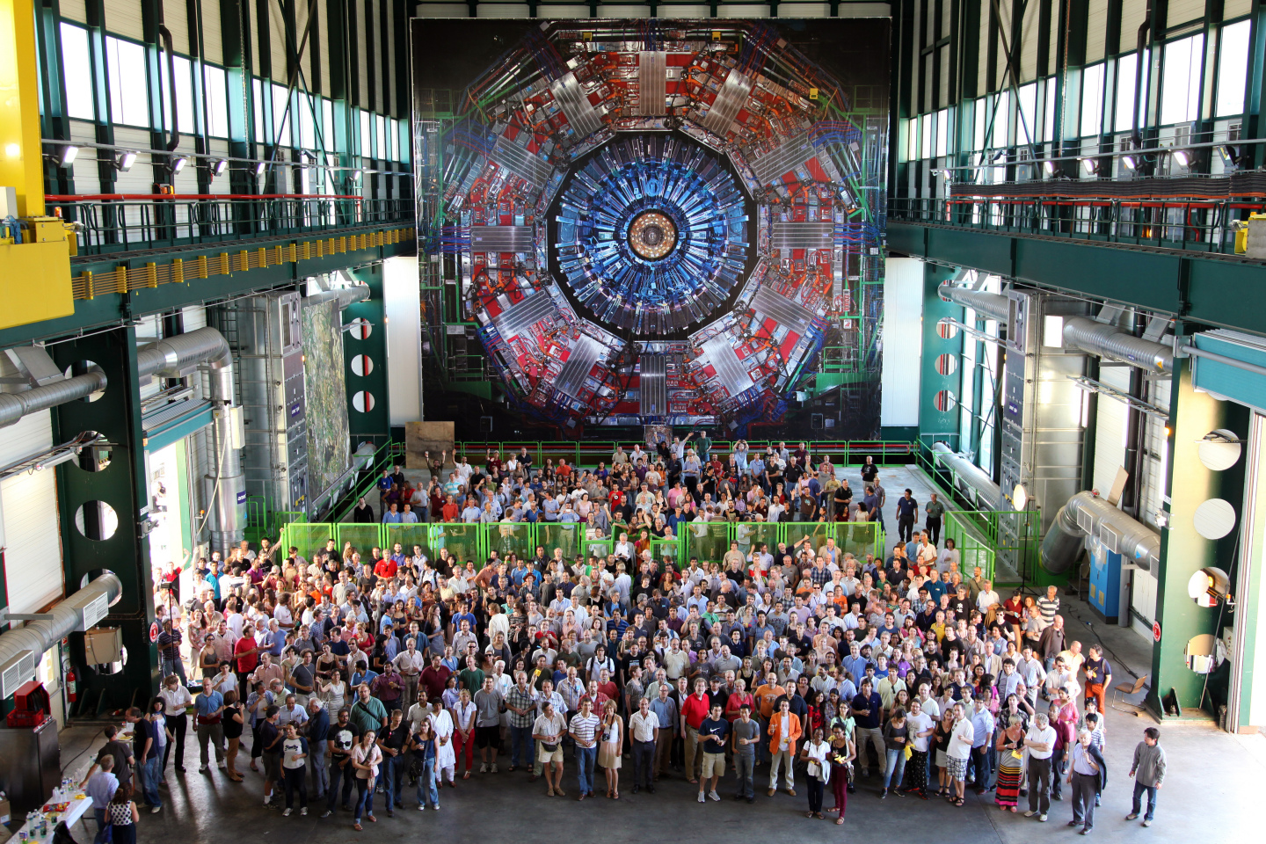
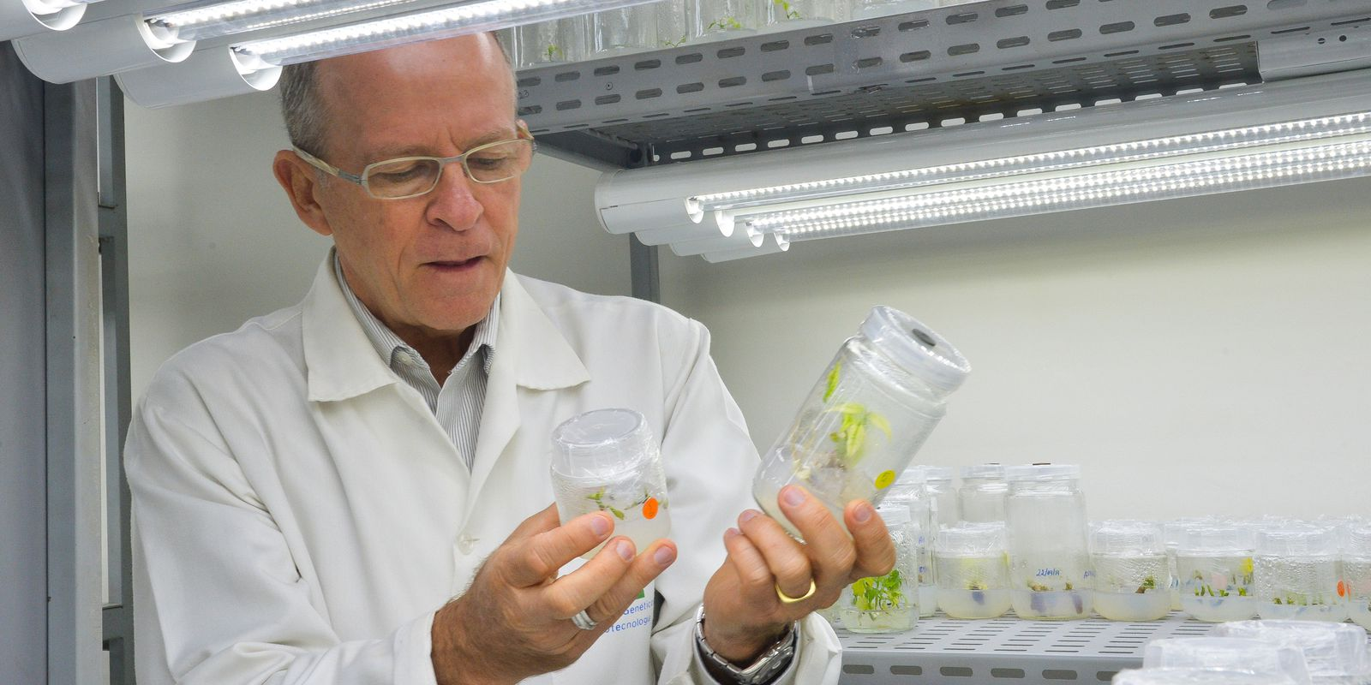

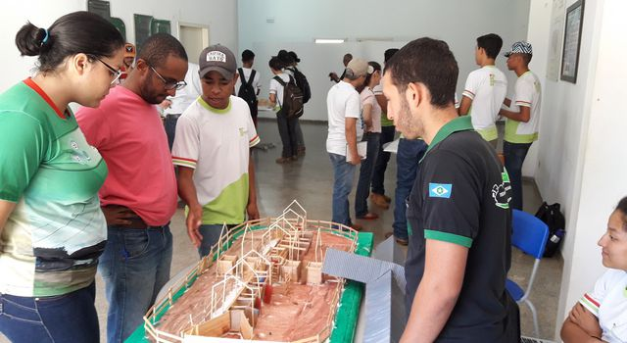
Será que tanta gente assim fazendo Ciência pensa o quê da vida?

Slide 17
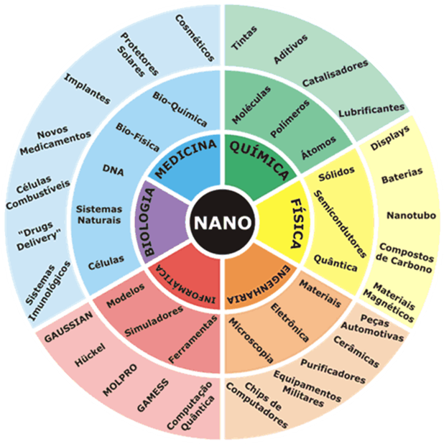
Nano é um prefixo no SI de unidades denotando um fator de 10⁻⁹, ou 1/1 000 000 000.
Utilizado na notação de tempo e comprimento na eletrônica e nos sistemas de computadores, como 30 nanosegundos e 100 nanômetros..
Disponível em http://www.observatoriodoensinomedio.ufpr.br/wp-content/uploads/2014/04/o-curriculo-do-ensino-mc3a9dio-caderno-iii-pacto.ppt= Acesso em: 20/04/2015.

Slide 18
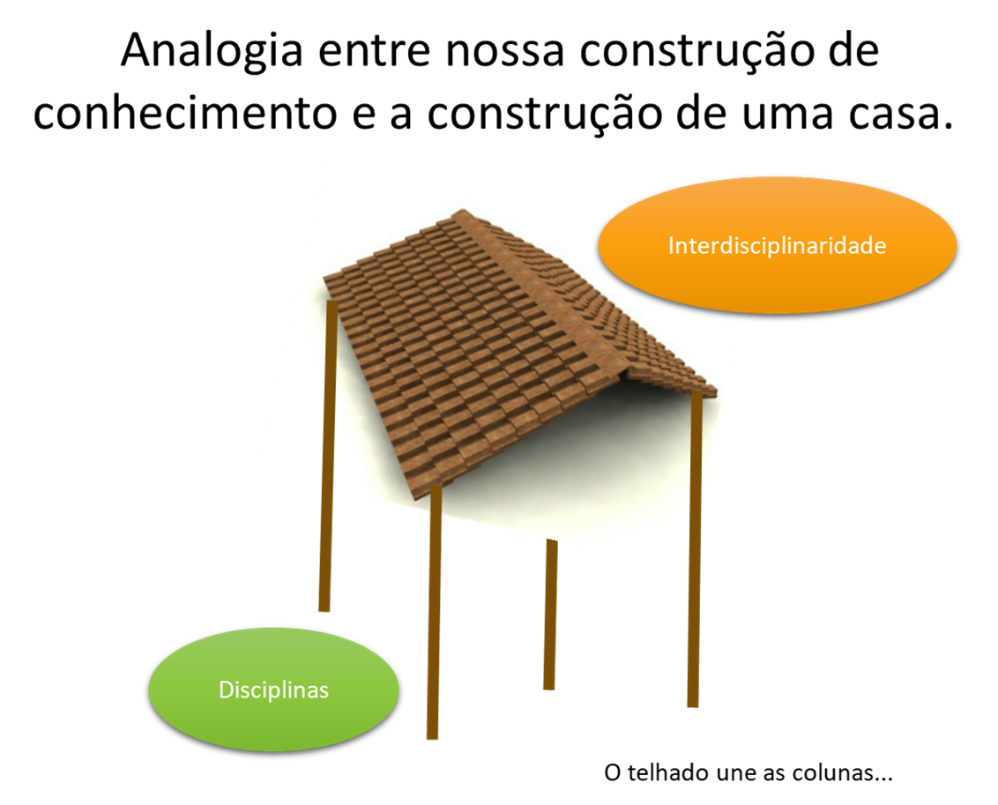
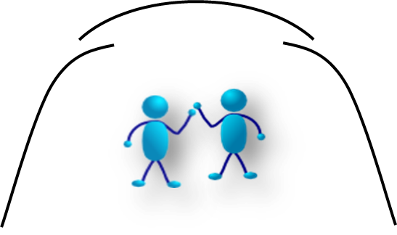
Ainda estamos bastante desprotegidos em termos de conhecimento científico para compreendermos e nos posicionarmos acerca de problemas que exigem a abordagem interdisciplinar
Mudanças climáticas
Pandemias
Doenças sistêmicas como o câncer
Problemas sociais como a violência urbana,
Integração dos idosos na sociedade,
Problemas econômicos como o combate à fome mundial,
Novas configuração no mundo do trabalho

Slide 19

Método Reducionista – redução a pequenos problemas possíveis de serem resolvidos ...
Biológico
Químico
Físico
Matemático

Slide 20
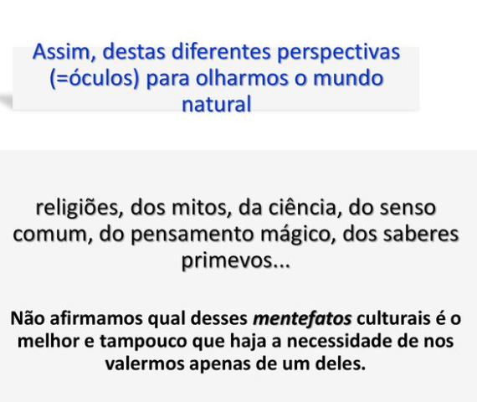


Slide 21

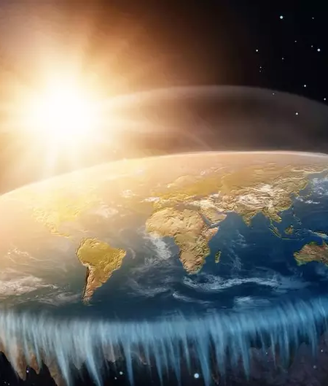
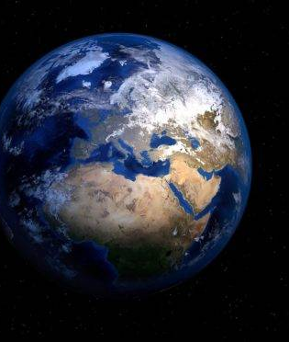
O que você quer ver?
Obrigada!!!

